Slide 1
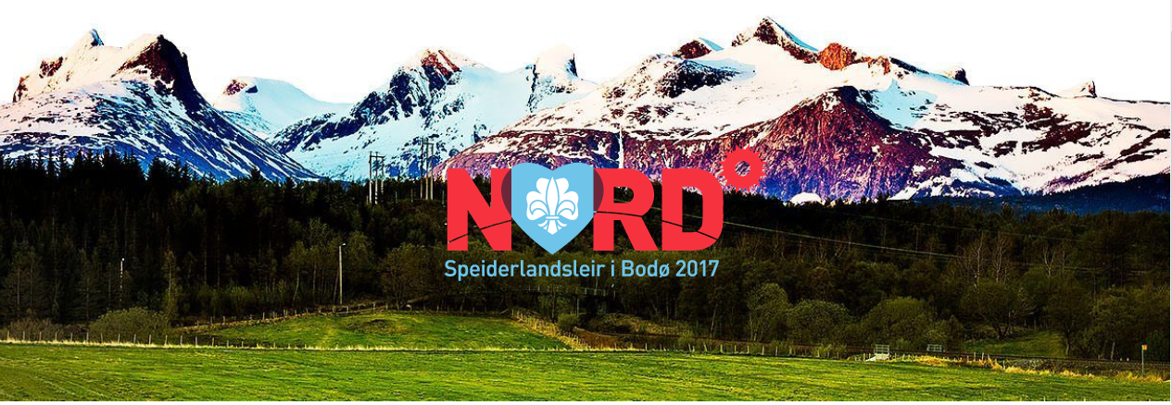
Randaberg Speidergruppe Foreldremøte 06.06.2017

Slide 2
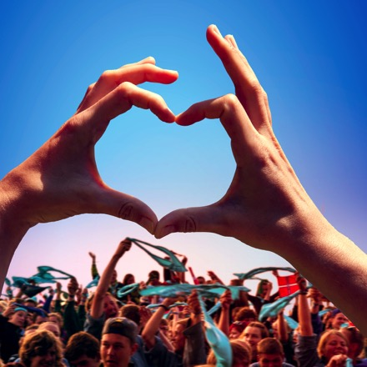
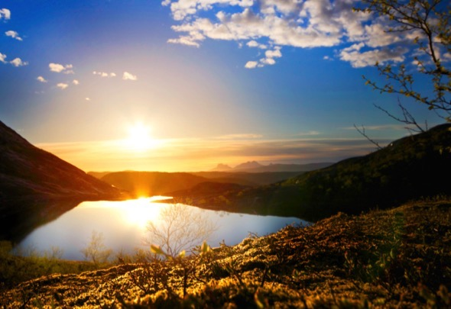
Verdens nordligste landsleir, i midnattssol!
Helt vilt!
Notes:
Verdens nordligste landsleir, i midnattssol!
Nord er en landsleir for Norges speiderforbund og våre mange speidervenner, fra 1.-8. juli 2017 i Bodø.
I 2001 var det landsleir i Fredrikstad. Etter det har vi reist mot øst til Ingelsrud, mot vest til Åndalsnes, mot sør til Stavanger og i 2017 reiser vi mot Nord!

Slide 3
Agenda Foreldremøte: 06.06.2017 – 19:30
Velkommen
NORD 2017 presentasjon
Ledere og Patruljer
Leirinformasjon
Program
Haik
Pakkelister
Hva kommer nå?
Pakking av fellesutstyr
AOB

Slide 5
Ledere
Ledere
Kjell Arvid Jøssang - 40 46 64 70 (leirsjef)
Hilde Løge – 92 66 61 26 (reiseleder)
Karstein Lerang – 95 94 07 55
Inger Karin Brekke – 99 77 16 15
Jan Tore Helgesen – 48 15 07 14
Rovere
Thomas Hellstrøm Olsen
Karen Løge
Oscar Alm Harestad
Mona Jøssang
Stab
Elisabeth Myrås Olsen
Benedikte Petersen
John Georg Riisdal

Slide 6
Patruljer
Stifinner Patrulje
Jørgen Tjelta
Oskar Hauptmann
Trym Jenssen
Nicolai Stava
Trym Petterson
Mina Hatleskog
Steffen Iversen
Are Løge
Erling Lerang
Vandrer Patrulje
Mads Lønø
Lasse Bang-Olsen
Olav Omland
Knut Storesund
Thomas Grønnestad
Mats Jøssang
Thomas Sørheim
Sondre Hammer Bore
Andreas Hegreberg

Slide 7
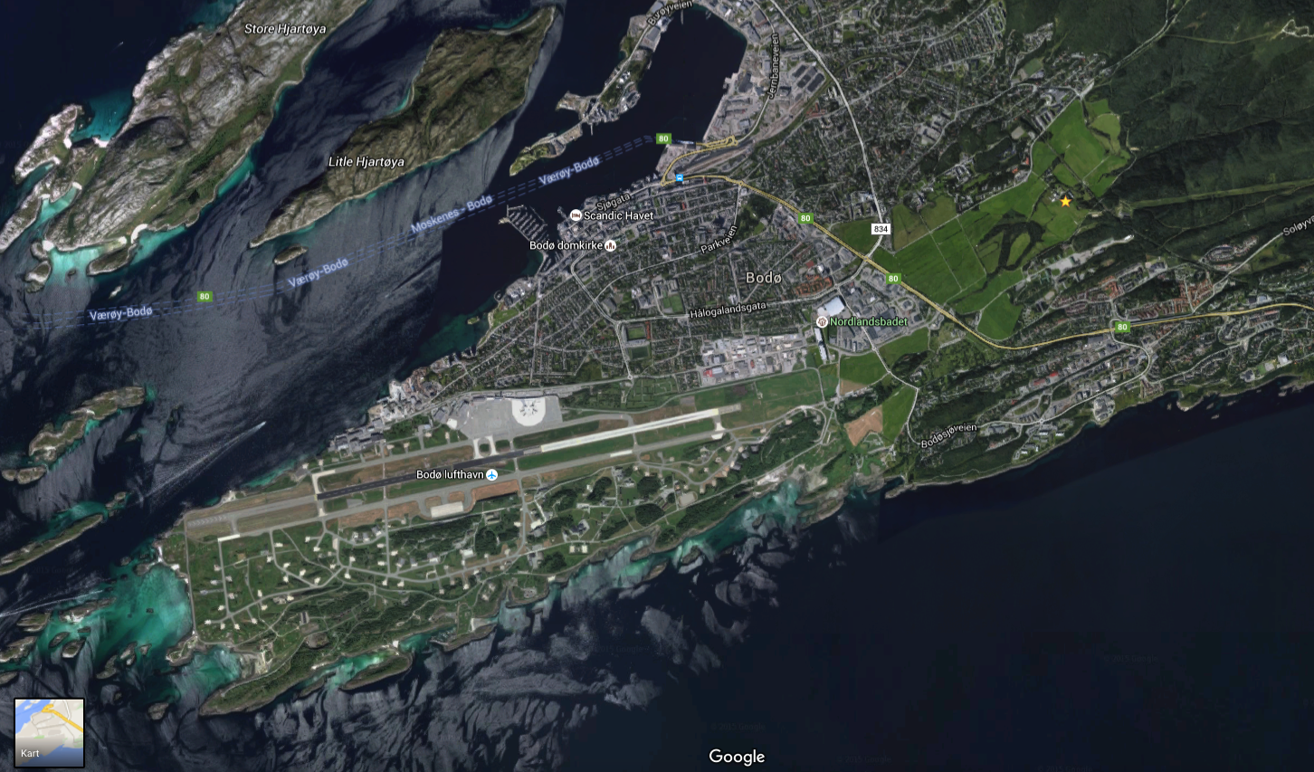
Leir
Leirområdet ligger i gangavstand fra villmark, flyplass, togstasjon, båtkai, badeland og ellers alt som er viktig.

Slide 8
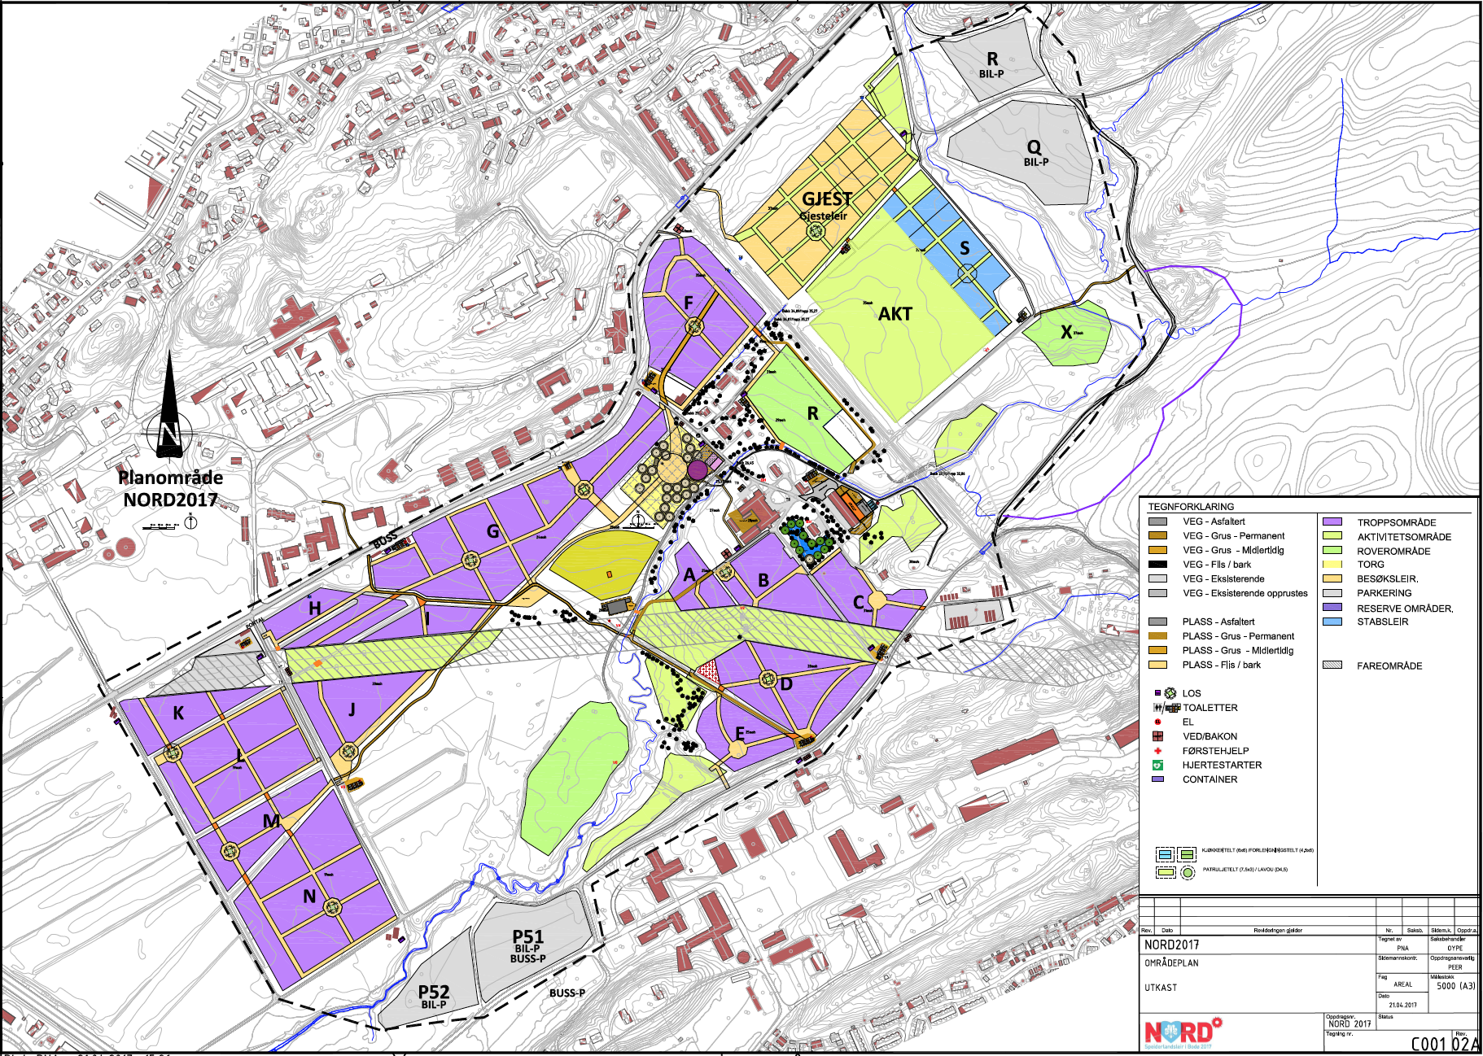
Kart

Slide 9
Forberedelser
Påmelding → OK
Velge ansvarlig leder for turen → OK
Velge hjemmeleder for turen →??
Innhente / registrere politiattest for alle ledere og rovere → Pågående
Utstyrskontainer Pakkes → 21.06.17 kl 18:00 – 21:00, Hentes 13.07 kl 19:00
Menytype for matkasse → OK
Velge vennskapsgruppe – Madla → Dobbeltsjekk
Patruljenivå
Antall rajer
Helsekort i orden, spesielle behov
Individnivå
Alle deltagere må ta «Jeg er beredt» merke innen leiren starter - vil bli del av programmet våren 2017.
Ellers som vanlig

Slide 10
Reise
Oppmøte - Sola Flyplass - Avgangshallen:
Dato: 30.06.17
Klokken: 04:00
Meld fra til reiseleder Hilde Løge ved ankomst, og få instruks om innsjekk.
Retur – Sola Flyplass – Ankomsthallen:
Dato: 08.07.17
Klokken: 12:55
Meld fra til reiseleder Hilde Løge når dere har hentet deres speider og drar.
Vi reiser i Speiderskjorte og Skjerf
Pakk Tursekken som innsjekkingsbagasje (max 20 kg)
Pakk Dagstursekken som håndbagasje (max 8 kg) for reisen med:
Lommepenger for reisen.
Lesestoff (hvis det ikke gjør deg flysyk) eller musikk du kan høre på.
Tøy du kan trenge underveis – husk vi skal gå fra flyplassen til leirområdet – Tursekken vil bli transportert bort til leiren fra flyplassen.
Evt. medisiner
NB: Mat, drikke eller toalettsaker i håndbagasjen gir problemer i sikkerhetskontrollen.
Notes:
Reise
Legitimasjon for flyreise
De som har gyldig legitimasjon, tar dette med seg. For dem som ikke har det, kan reiseleder fungere som en foresatt og gå god for den enkeltes identitet.
Pakking av bagasje. Når du skal pakke sekken din, er det fint

Slide 11
Reise
Legitimasjon for flyreise
De som har gyldig legitimasjon, tar dette med seg. For dem som ikke har det, kan reiseleder fungere som en foresatt og gå god for den enkeltes identitet.
Pakking av bagasje. Når du skal pakke sekken din, er det fint om du pakker den så kompakt som mulig. Det vil si at alle reimer og annet utstyr ikke henger løst utenpå sekken. Slikt har nemmelig en tendens til å sette seg fast når sekken sendes i bagasjesorteringsannlegget på flyplassen, og da kan du risikere at sekken din eller noe annet utstyr blir ødelagt på reisen.
Ved ankomst Bodø vil bagasjen bli lastet på biler og kjørt bort mens speiderne selv går inn til leirområdet (ca 45-50 min.)
Det er viktig å vite at batteribanker må være i håndbagasjen og hoverbards, ståhjulinger og lignende ikke er tillatt å ta med om bord i fly.

Slide 12
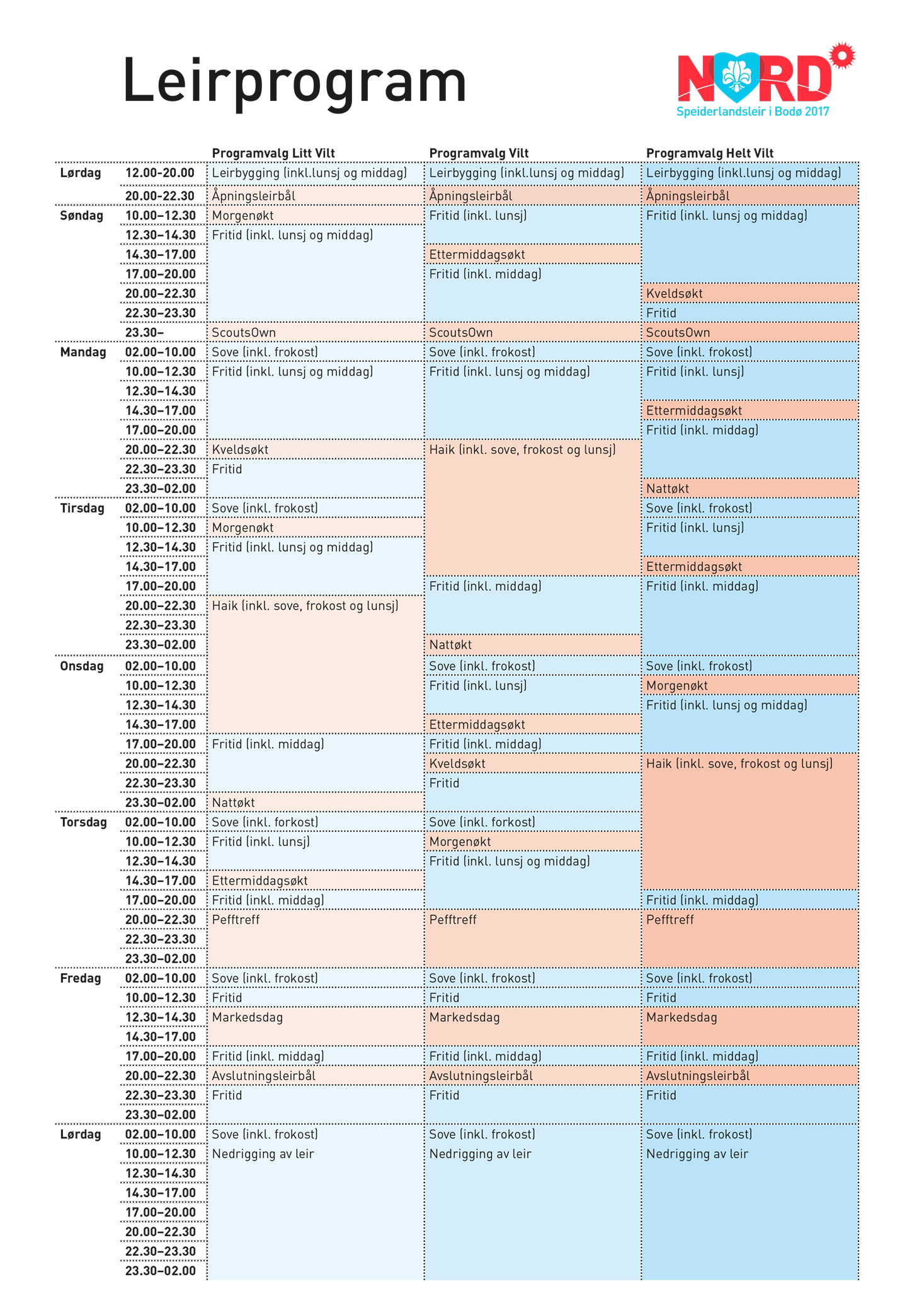

Slide 13
Lederbarn
De som er påmeldt lederbarn aktiviteten får være med på ulike speideraktiviteter i tillegg til lek og moro.
De får trene på bruk av kniv og på førstehjelp, lage enkel mat og gå på sin egen lille haik(samme varighet som de andre aktivitetene).
Hver dag må de som er påmeldt lederbarnaktiviteter ha med seg en sekk som er pakket med.
Sitteunderlag
Speiderkniv
Kopp og skje
Matpakke
Skift
Klær etter vær

Slide 14
Haik Vandrere
Haike rute - Vilt
I kombinert fjell og skog, mye over tregrensa.
Lengde 10-15 km sti og uten sti
Utfordringer: orientere seg i ukjent terreng med få ledelinjer, gå lengre.
Hva bør speiderne kunne for å gjennomføre denne?
Minst 2 speidere må ha fordypningsmerket ”kart og kompass”
Minst 2 speidere har fordypningsmerke ”førstehjelp”
Minst halvparten av speiderne har vært på haik uten voksne før.
Patruljen kan bruke kokeapparat for gass.
Patruljen etterlever speiderlovens paragraf om å verne naturen.
Patruljen vet hvordan de skal bevege seg i terrenget for å minimere risiko

Slide 15
Haik Stifinnere
Haike rute - ikke så vilt
Sti - skogsterreng med mange ledelinjer, variabel bratthet.
Enkel rute med bemannet leirplass.
Lengde 5-6 kilometer langs sti og skogsvei.
Tidsbruk ettermiddag til morgen.
Hva bør speiderne kunne for å gjennomføre
Minst 2 speidere må ha fordypningsmerket “kart og kompass”
Minst 2 speidere har fordypningsmerket “førstehjelp”
Patruljefører har vært på haik uten voksne før.
Patruljen kan bruke kokeapparat for gass.
Patruljen etterlever speiderlovens paragraf om å verne naturen.

Slide 16
Lommepenger
Vi setter ingen fast grense for lommepenger, siden vi ikke klarer å håndheve den uansett, men vi gir et råd: Mat er inkludert i kontingenten. Ingen får noen god leir av å proppe seg med kioskvarer i isteden. Så hva er passe? Nok til å kjøpe leir-t-skjorte, et par andre suvenirer eller varer fra Speider-Sport og én og annen is?
100 pr dag??
På Nord 2017 slipper du å være redd for å miste lommeboka eller bankkortet. I stedet kan du gå rundt med pengene dine på håndleddet!
Deltakerne får før leiren tilsendt innloggingsdata og en kode for opprettelse av en lommepengekonto. Ved ankomst til leiren blir et tilhørende armbånd utdelt. Båndet kan du betale med i alle kafeer og butikker på leirområdet. Båndet er samtidig deltakerbåndet for leiren. Kontoen kan fylles opp hjemmefra eller ved bruk av kort på leirområdet. Restbeløp vil bli tilbakeført etter leiren.

Slide 17
Mobiltelefon
Det er frivillig å ha med mobiltelefon.
Det er begrensede muligheter for å lade mobilen på leiren.
For å unngå unødvendig hjemlengsel, og gi speideren trening i å «klare seg selv» ber vi om at foreldre ikke tar direkte kontakt med speideren under leiren, men går via lederene dersom behov for kontakt.
Dersom dere får meldinger hjem om hjemlengsel eller andre ting vi ledere bør vite, ta kontakt med oss, så håndterer vi situasjonen.

Slide 18
Pakkeliste
Ryggsekk som kan bæres på haik
Dagstursekk
Speiderskjorte og skjerf
Støvler og regntøy
Gode sko til leir- og turbruk
Sokker, undertøy
Shorts og t-skjorte (du kan få kjøpt leir-t-skjorte og annet utstyr fra Speider-Sport på leiren)
Bukser og gensere (det kan være kaldt på sommeren i Nord-Norge)
Caps/solhatt (kan være greit å ha hvis det blir mye sol)
Badetøy og håndkle
Leirbålskappe (de som har) (også god å ha som teppe rundt soveposen)
Liggeunderlag og sovepose (husk at det kan bli kaldt om natta)
Kniv og lommelykt
Turbestikk og drikkeflaske til haiken
Toalettsaker
Solkrem og myggmiddel
Medisiner hvis du bruker det
Skrivesaker
Pakk dagstursekken som håndbagasje for reisen med:
Lommepenger for reisen.
Lesestoff (hvis det ikke gjør deg flysyk) eller musikk du kan høre på.
Tøy du kan trenge underveis – husk vi skal gå fra flyplassen til leirområdet – Tursekken vil bli transportert bort til leiren fra flyplassen.
Evt. medisiner
NB: Mat, drikke eller toalettsaker i håndbagasjen gir problemer i sikkerhetskontrollen.

Slide 19
Budsjett
Leiren vil koste ca: Leiravgift 2.750 + Fly 4.000 + RSG 250 = 7.000,- Nok/deltager
Dugnader:
Landsbytrippelen → 8.000 Nok
Tungenes → 13.865 Nok
Vårmarken → 3.300 Nok
Fra kassa til speidergruppen → xxxx Nok

Slide 20
Hva kommer nå?
Før leir:
Personlig Pakkeliste – hvordan pakke (BAG / TURSEKK/DAGSTURSEKK)
Pakkeliste Fellesutstyr -
Pakking av fellesutstyr – trenger hjelp fra foreldre til å pakke telt.
Risikoanalyse
Noe mer?
Etter leir:
Tørking av telt
Vask av fellesutstyr

Slide 21
Informasjon
Daglige oppdateringer på RSG sin Facebookside.
Nettside: www.randabergspeidergruppe.no
Facebook: www.facebook.com/randabergspeidergruppe
Instagram: @randabergspeidergruppe
Vær beredt for en helt vill opplevelse – velkommen til Bodø sommeren 2017!

Slide 22
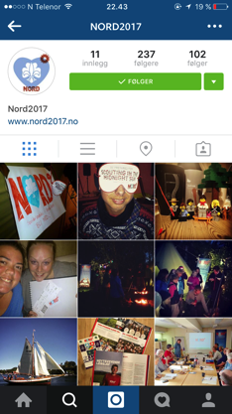
facebook.com/Nord2017
www.nord2017.no
@nord2017
Notes:
Følg oss på Facebook, Instagram og nord2017.no!

Slide 23
VÆR BEREDT
for tidenes lengste landsleir med 14 dager på én uke!
Det blir helt vilt!

